Slide 1
CHAPTER 10 변환영역 처리
PART 02 영상 처리와 OpenCV 함수 활용

Slide 2
contents
10.1 허프 변환
10.2 코너 검출
10.3 k-최근접 이웃 분류기
10.4 영상 워핑과 영상 모핑

Slide 3
10.1 허프 변환
10.1.1 허프 변환의 좌표계
10.1.2 허프 변환의 전체 과정
10.1.3 허프 누적 행렬 구성
10.1.4 허프 누적 행렬의 지역 최댓값 선정
10.1.5 임계값 이상인 누적값(직선) 선별
10.1.6 직선을 누적값 기준으로 내림차순 정렬
10.1.7 최종 완성 프로그램
10.1.8 멀티 하네스의 전처리

Slide 4
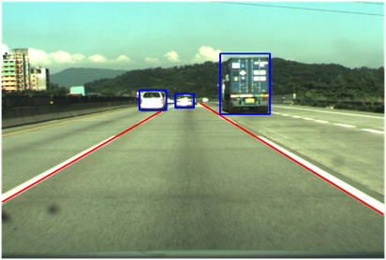
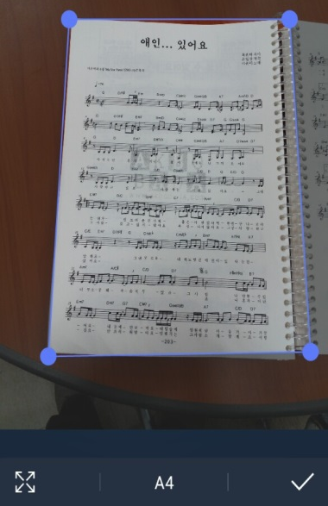
10.1 허프 변환
직선 검출
영상 내에서 공간 구조를 분석하는데 유용한 도구
영상 처리와 컴퓨터 비전분야에서 많은 연구 진행
다양한 응용에 사용
차선 및 장애물 자동인식 시스템 - 차선 검출
스캐너의 기능을 대신해 주는 앱 - 네 개 모서리 검출

Slide 5
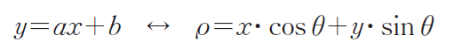
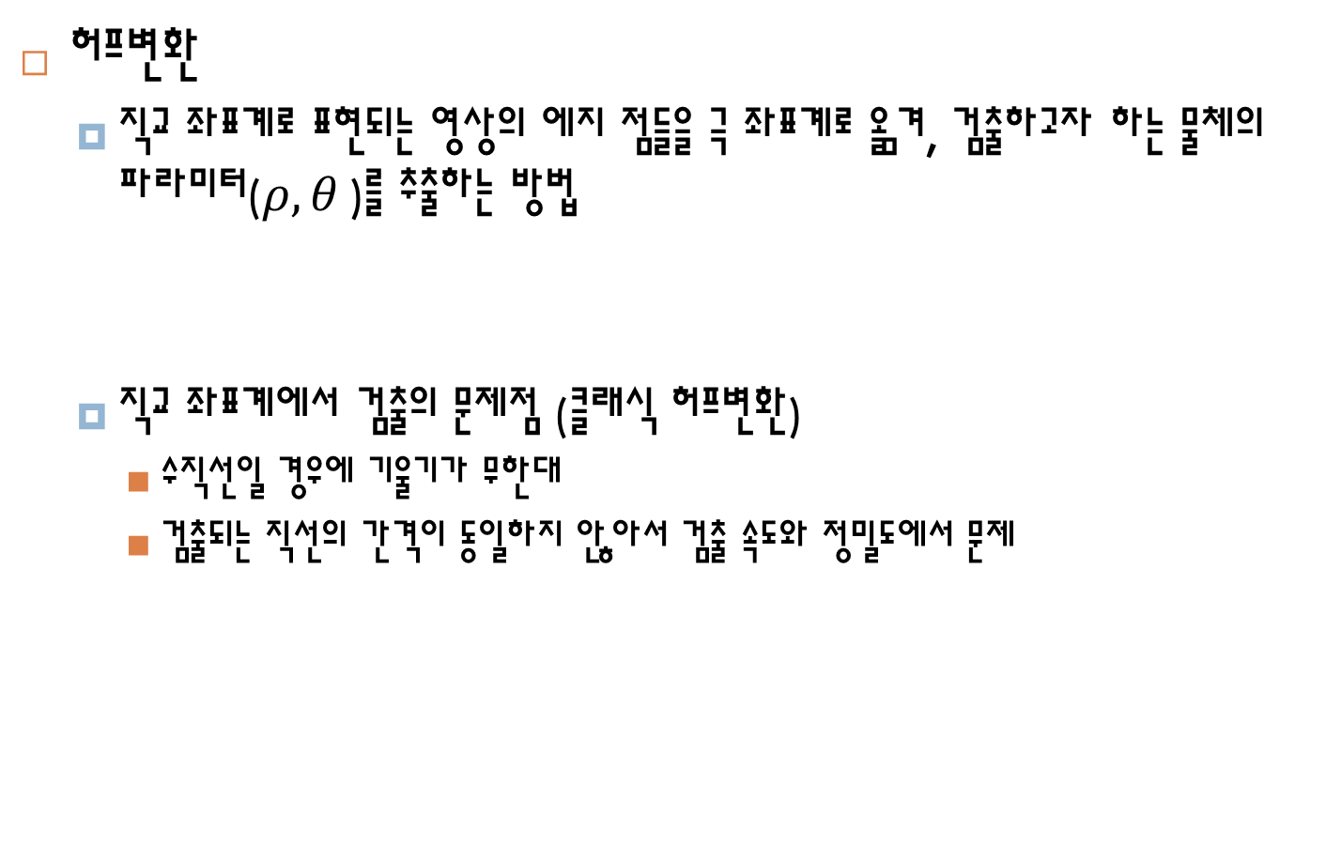
10.1.1 허프 변환의 좌표계
허프변환
직교 좌표계로 표현되는 영상의 에지 점들을 극 좌표계로 옮겨, 검출하고자 하는 물체의 파라미터($ρ,θ$)를 추출하는 방법
직교 좌표계에서 검출의 문제점 (클래식 허프변환)
수직선일 경우에 기울기가 무한대
검출되는 직선의 간격이 동일하지 않아서 검출 속도와 정밀도에서 문제

Slide 6
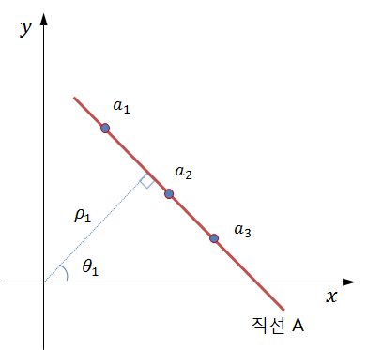
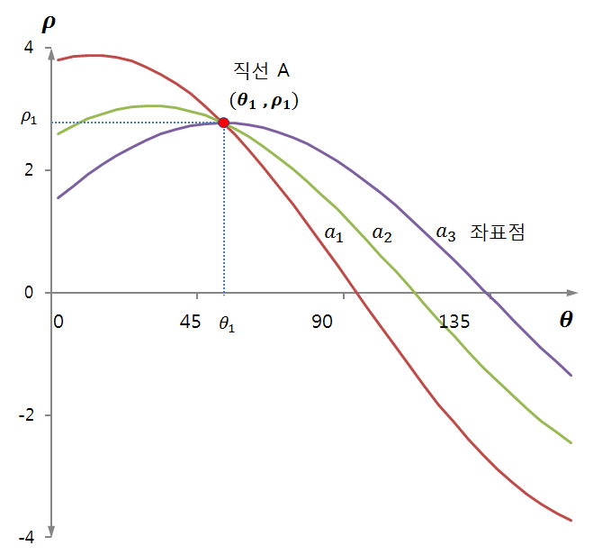
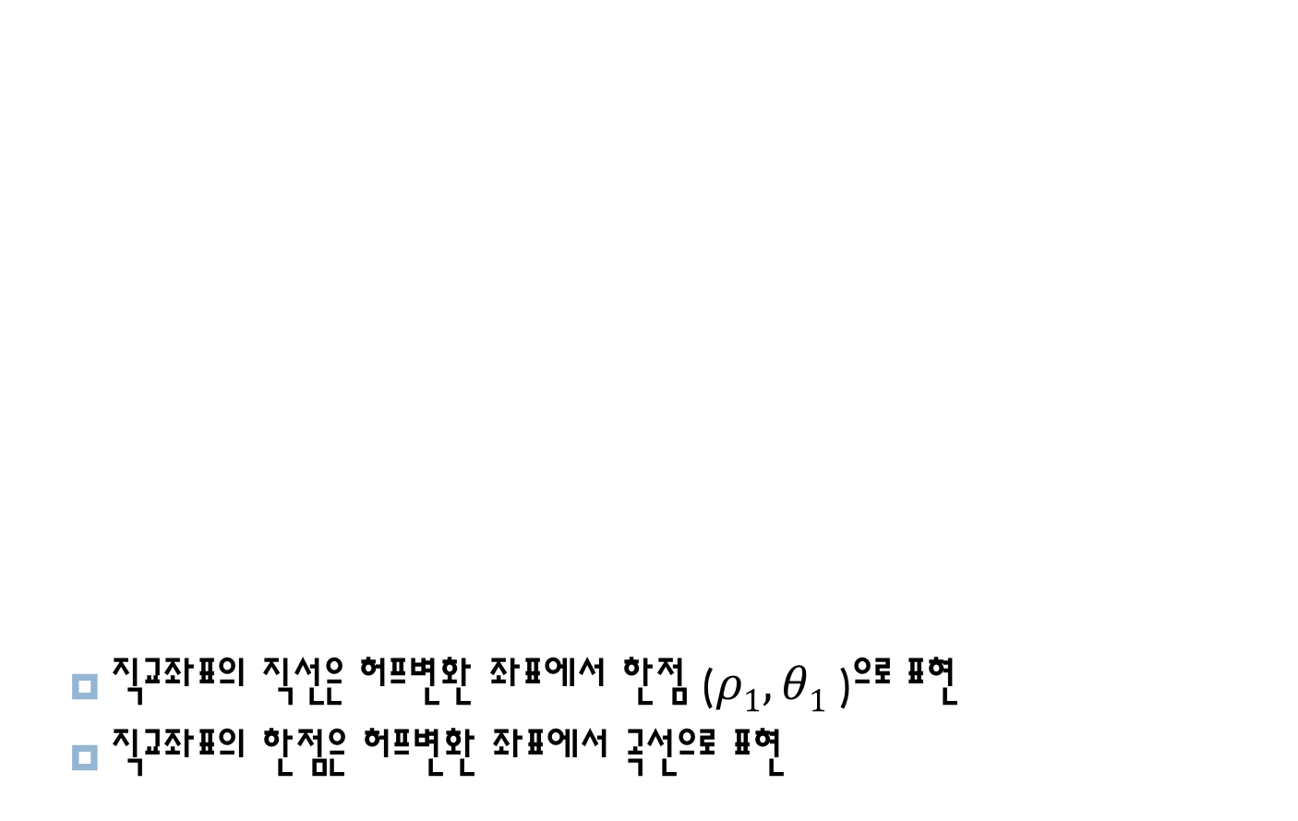
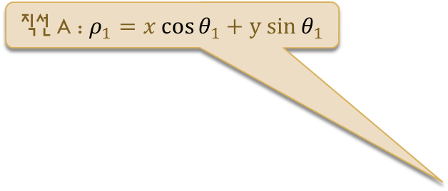
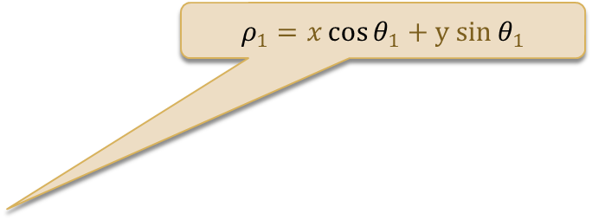
10.1.1 허프 변환의 좌표계
$$ρ_{1}=x\cos{θ_{1}}+y sin{θ_{1}}$$
직선 A : $ρ_{1}=x\cos{θ_{1}}+y sin{θ_{1}}$
직교좌표의 직선은 허프변환 좌표에서 한점 ($ρ1,θ1$)으로 표현
직교좌표의 한점은 허프변환 좌표에서 곡선으로 표현
좌표점 a₁
좌표점 a₃

Slide 7
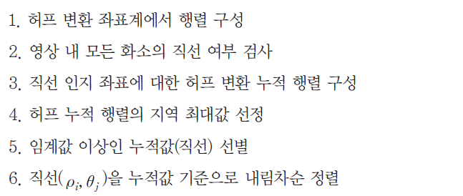
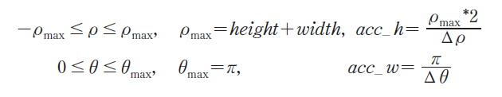
10.1.2 허프 변환의 전체 과정
허프 변환 좌표계를 위한 행렬
간격
각도간격,
거리간격

Slide 8
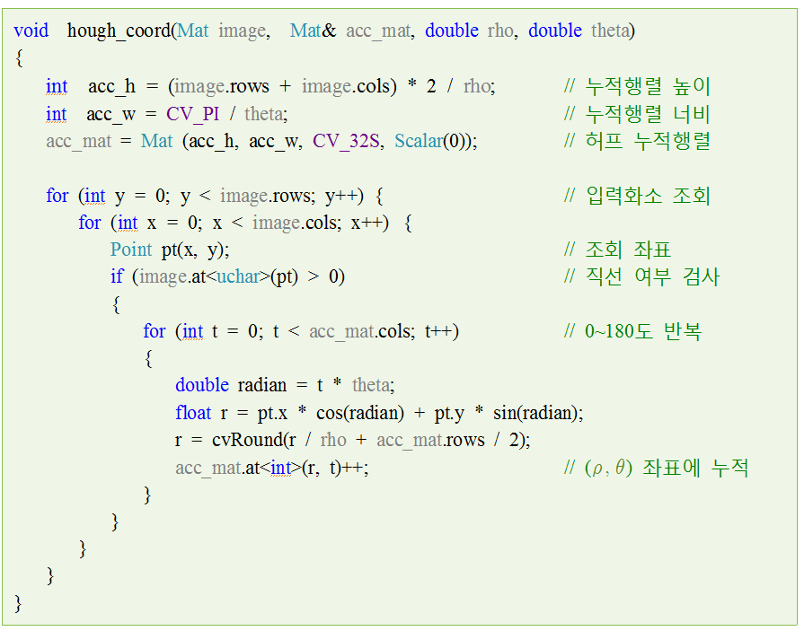
10.1.3 허프 누적 행렬 구성
간격
거리간격, 각도간격
반환할 허프누적 행렬
입력영상 화소가 직선이면 허프누적 행렬(0~180도)에 값 누적

Slide 9
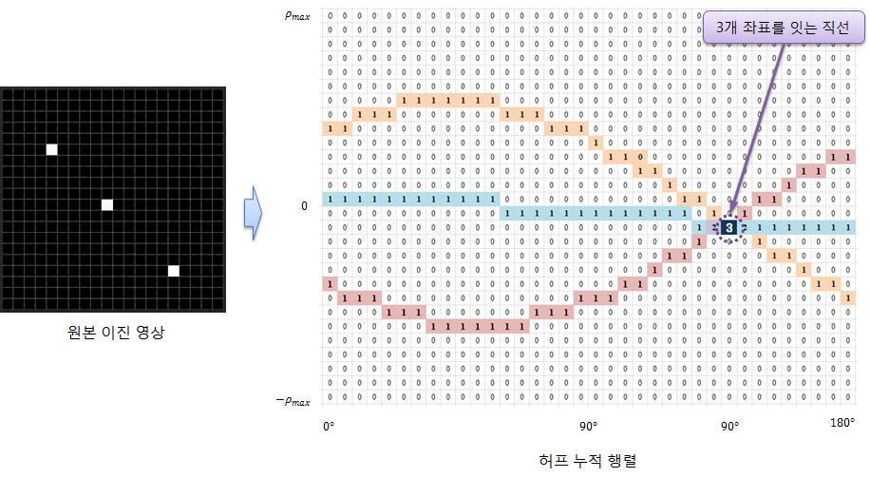
10.1.3 허프 누적 행렬 구성
좌표점
좌표점
허프 누적 행렬에서 누적값
직선의 길이에 해당
누적값이 가장 큰 좌표
가장 긴 직선

Slide 10
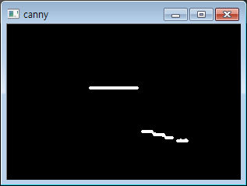
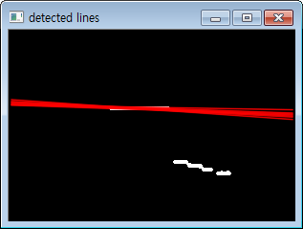
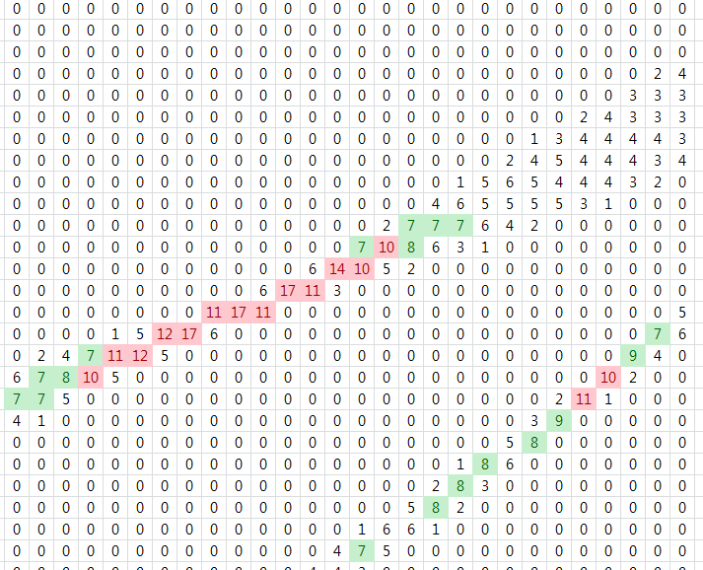
10.1.3 허프 누적 행렬 구성
한 지점에서 여러 직선 검출의 문제
비슷한 위치, 비슷한 각도의 직선들 → 같은 위치에 다중 검출
곡선 구성
직선 그리기
두번째 길이 직선
다른 위치, 다른 각도의 직선 → 검출 안됨
세번째 길이 직선
네번째 길이 직선
최대값 직선
최대값 직선
최대 길이 직선
누적 행렬 원소의 일부

Slide 11
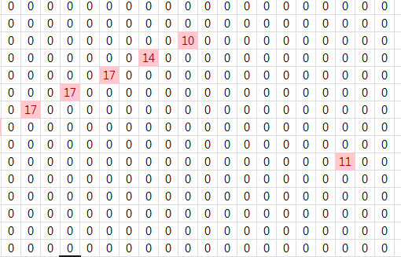
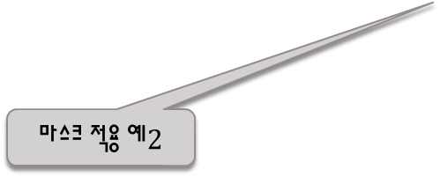
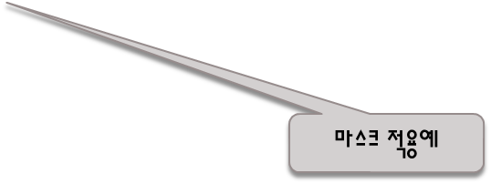
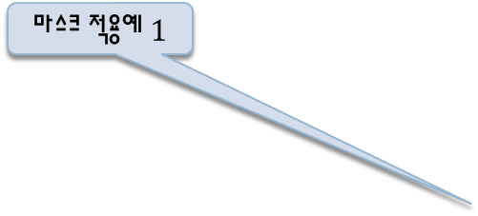
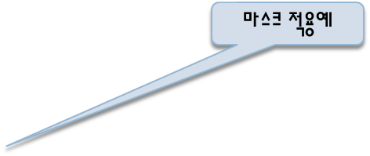
10.1.4 허프 누적 행렬의 지역 최대값 선정
마스크를 이용해 지역 최대값 선정
$$마스크 적용예$$
$$마스크 적용예 1$$
$$마스크 적용예$$
$$마스크 적용 예2$$

Slide 12
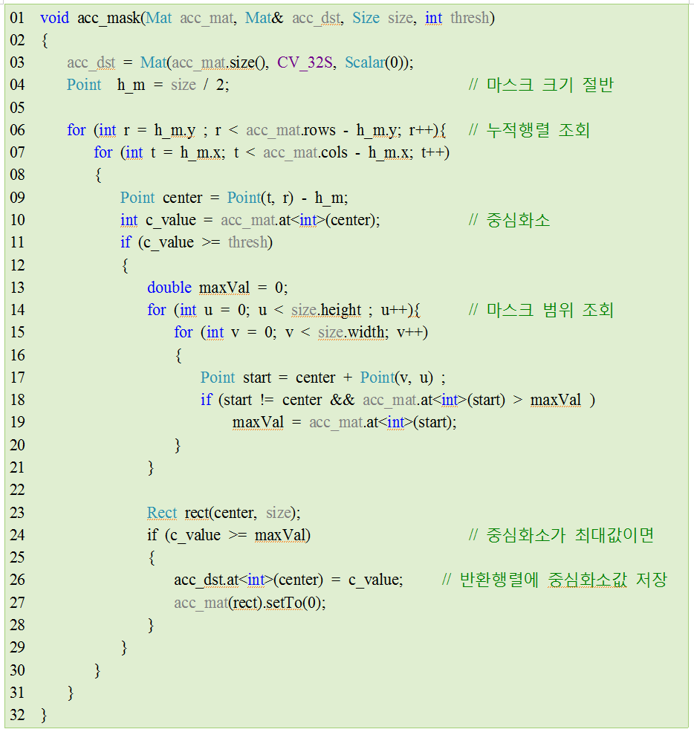
10.1.4 허프 누적 행렬의 지역 최대값 선정
임계값 이상 길이의 직선
마스크 범위의 누적행렬 원소를 조회하면서 최대값을 maxVal에 저장한다
마스크 영역 누적행렬 원소에 0으로 지정 – 지역 최대값 주변 원소 제거

Slide 13
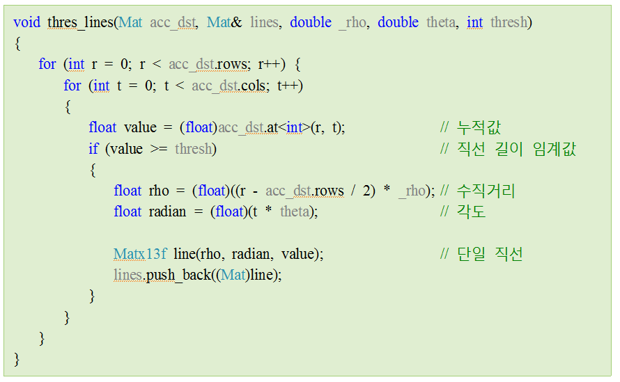
10.1.5 임계값 이상인 누적값(직선) 선별
직선 선별 함수
반환될 직선 벡터
누적행렬 전체 원소 순회
직선 벡터(lines)에 단일 직선 저장

Slide 14
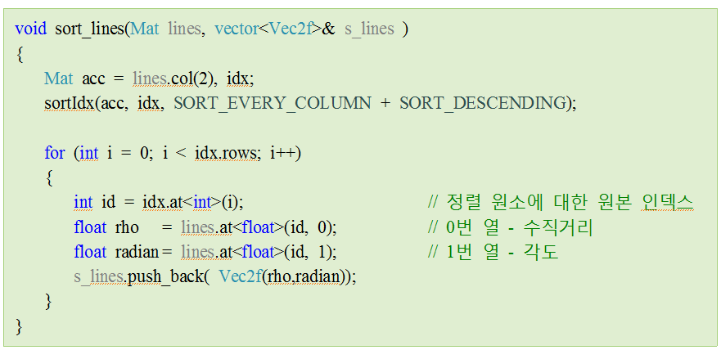
10.1.6 직선을 누적값 기준으로 내림차순 정렬
누적값(길이) 순으로 직선 정렬하는 함수
OpenCV 정렬함수 이용
행단위, 내림차순 정렬
정렬된 직선 벡터 – 누적값 내림차순

Slide 15
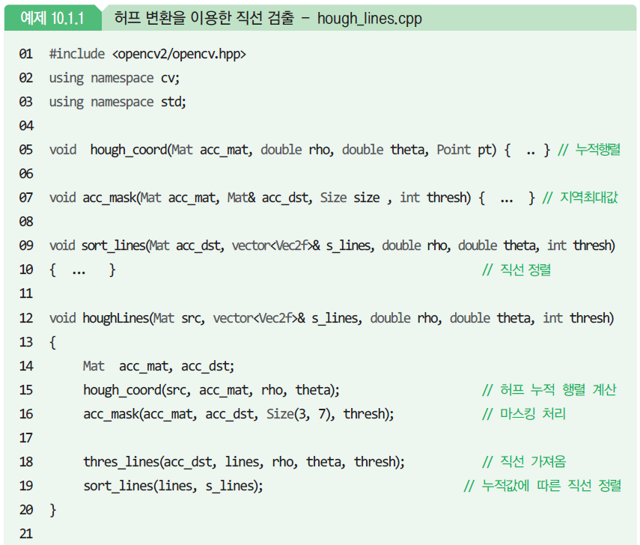
10.1.7 최종 완성 프로그램
허프변환 전체 과정 함수

Slide 16
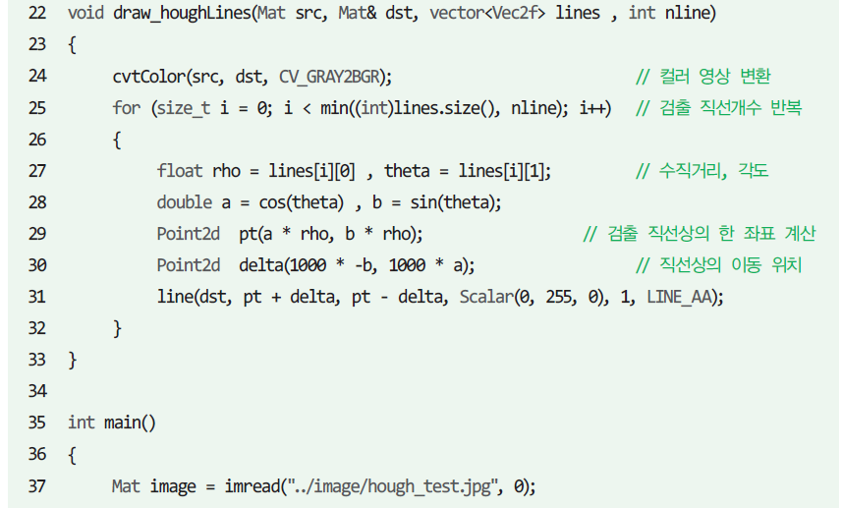
10.1.7 최종 완성 프로그램
영상에 검출 직선 그리기 함수
직선 벡터
그릴 최대 직선수

Slide 17
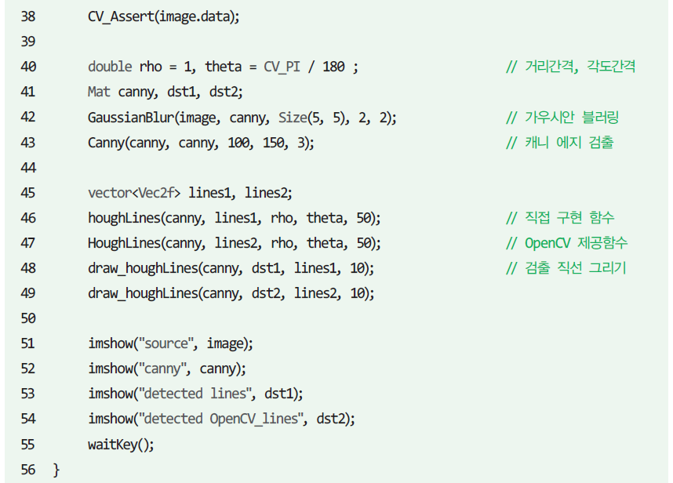
10.1.7 최종 완성 프로그램
직선 검출을 위한 전처리
검출 직선 벡터
직선 길이 임계값
그릴 직선 최대개수

Slide 18
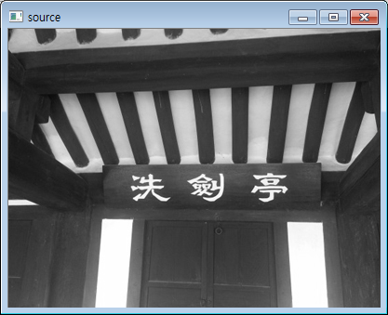
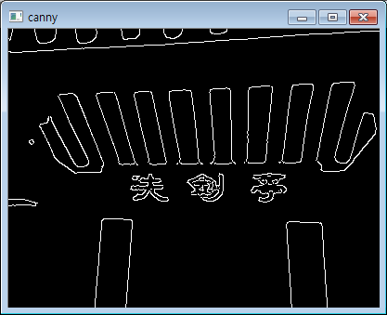
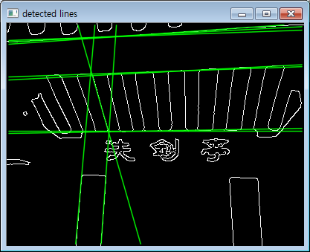
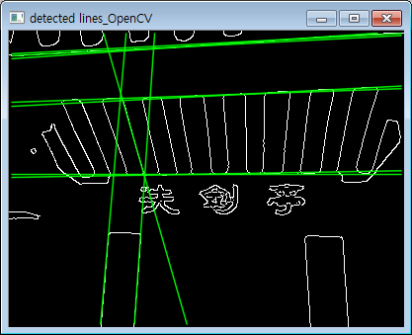
10.1.7 최종 완성 프로그램
실행결과

Slide 19
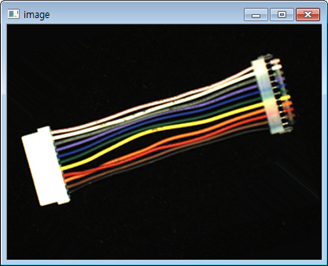
10.1.8 심화예제 -멀티 하네스의 전처리(기울기 보정)
멀티하네스란
전자제품 내부에서 다중의 전선들을 한 번에 연결시키는 케이블 커넥터
멀티 하네스
커넥터 부분 검출

Slide 20
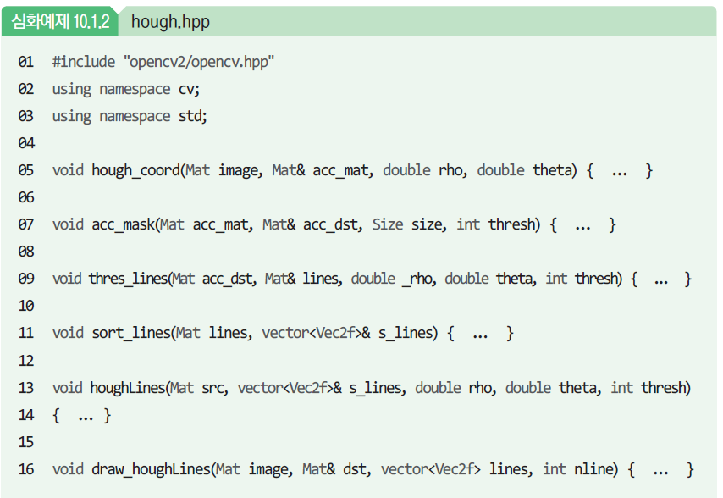
10.1.8 심화예제 -멀티 하네스의 전처리(기울기 보정)
허프변환 관련 헤더 파일(hough.hpp) 저장
허프누적 행렬 구성
허프 행렬 마스킹
검출 직선 정렬
허프변환 전체 과정 함수
직선 그리기 함수

Slide 21
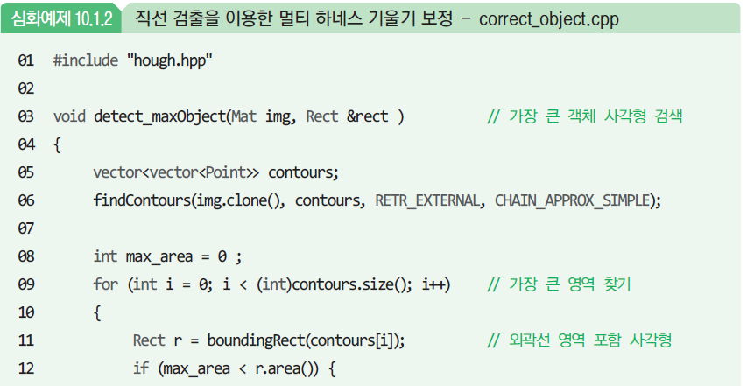
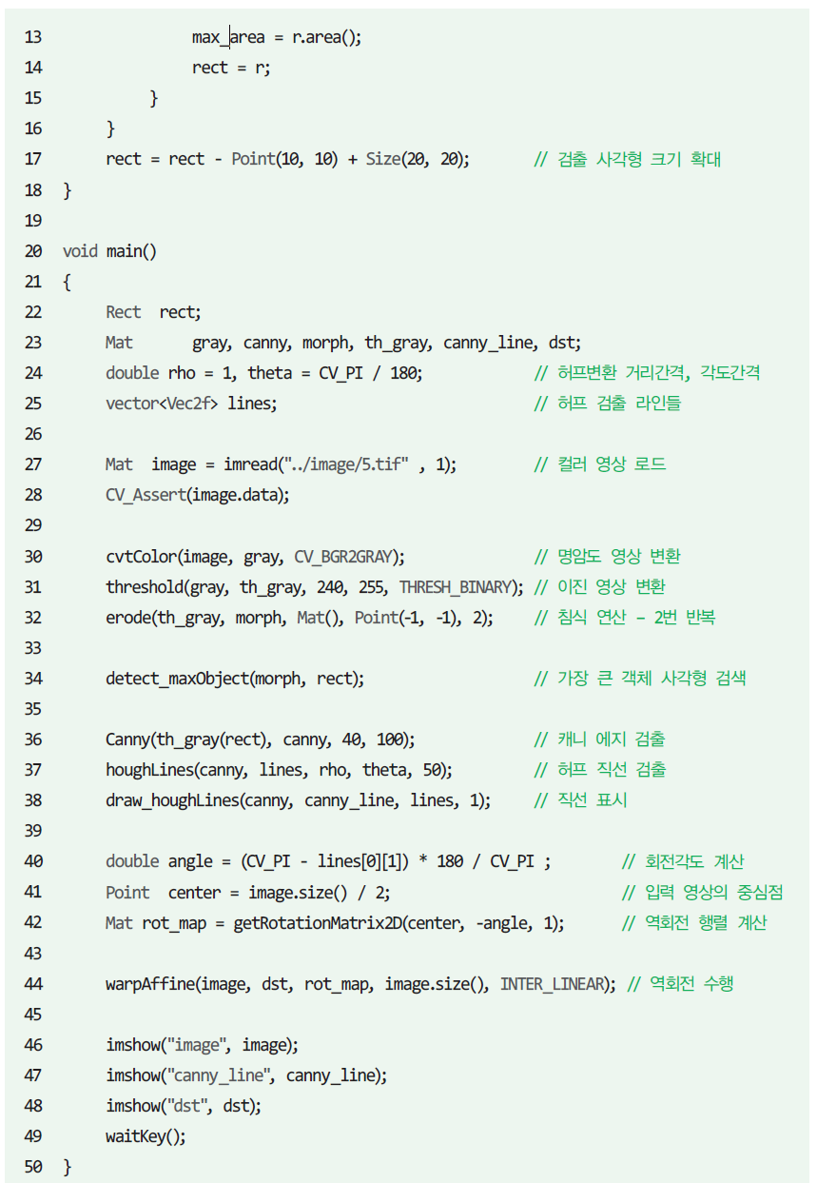
심화예제 – 멀티하네스 기울기 보정
헤더 파일 포함
검출 외곽선 저장
검출 외곽선 저장
객체 외곽선 검출
최대크기 사각형 찾기
사각형 평행이동 + 크기 확대

Slide 22
심화예제 – 멀티하네스 기울기 보정
배경 잡음 및 케이블 부분 제거
커넥터 영역만 캐니에지 수행
가장 큰 객체 검출 –
멀티 하네스의 커넥터 부분
직선 기울기 이용해
커넥터 기울기 계산

Slide 23
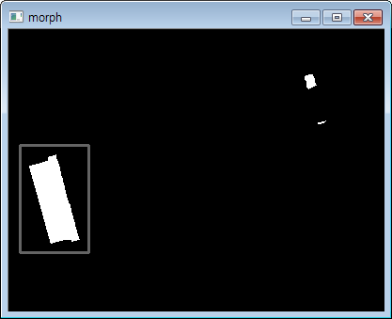
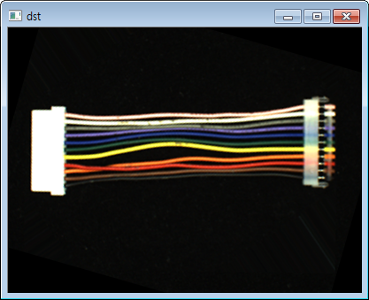
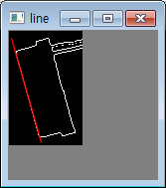
심화예제 – 멀티하네스 기울기 보정
실행결과
가장 큰 객체 –
멀티 하네스의 커넥터 부분
침식 연산으로 케이블 부분 제거
허프변환 이용 직선 검출
직선 기울기 이용
기울기 보정

Slide 24
10.2 코너 검출

Slide 25
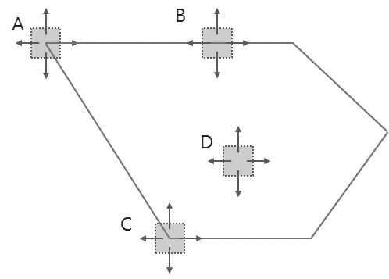
10.2 코너 검출
에지나 직선
영상 구조 파악 및 객체 검출에는 도움이 되지만, 영상 매칭에는 큰 도움이 되지 않음
에지 강도와 방향 정보만 가지므로 영상 매칭하기엔 정보 부족
꼭지점 혹은 코너(corner)
영상의 밝기 변화
A, C - 모든 방향에서 밝기변화 큼
B, D – 밝기 변화가 상대적으로 적음

Slide 26
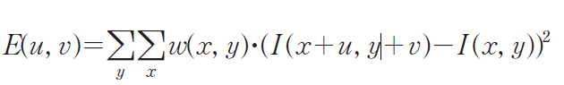
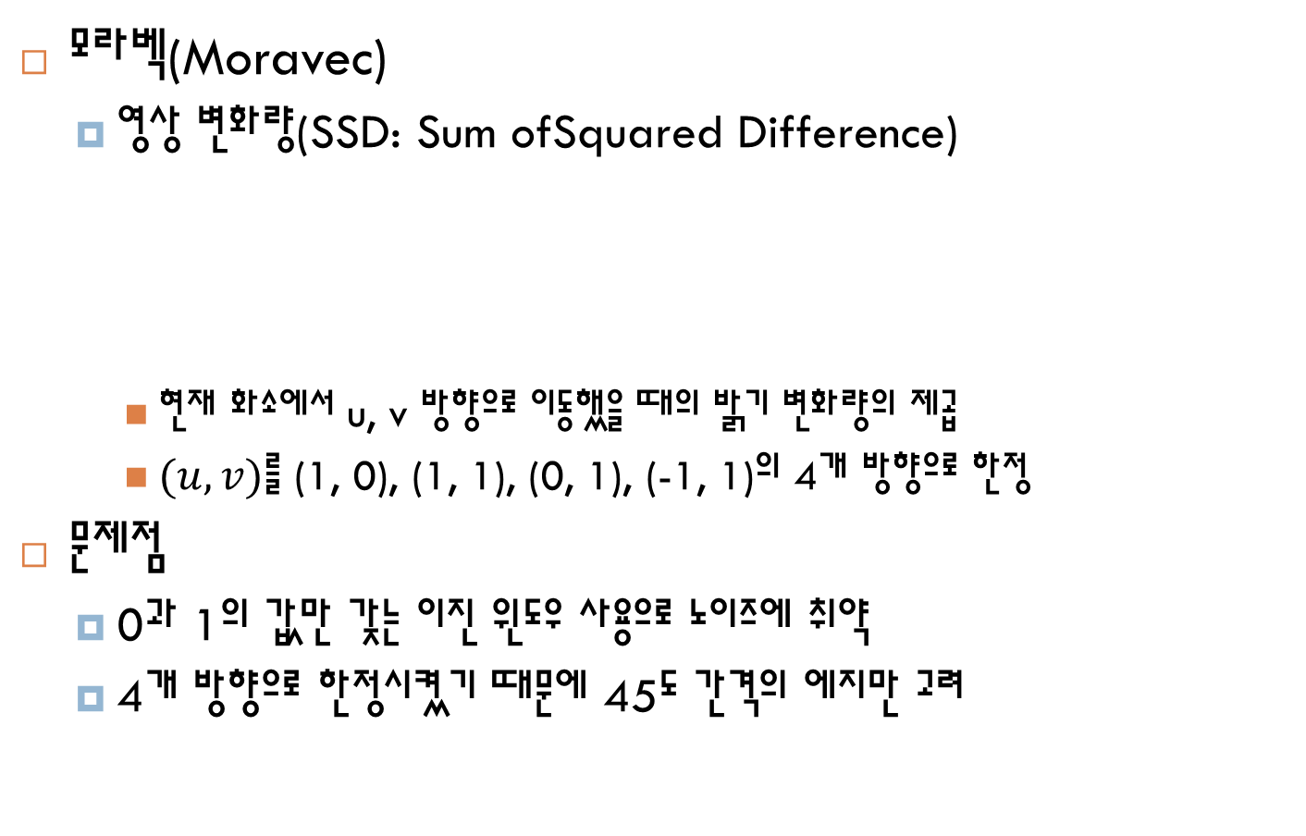
10.2 코너 검출
모라벡(Moravec)
영상 변화량(SSD: Sum ofSquared Difference)
현재 화소에서 u, v 방향으로 이동했을 때의 밝기 변화량의 제곱
$(u,v)$를 (1, 0), (1, 1), (0, 1), (-1, 1)의 4개 방향으로 한정
문제점
0과 1의 값만 갖는 이진 윈도우 사용으로 노이즈에 취약
4개 방향으로 한정시켰기 때문에 45도 간격의 에지만 고려

Slide 27
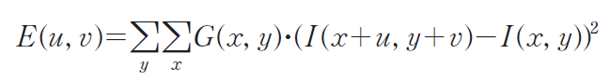
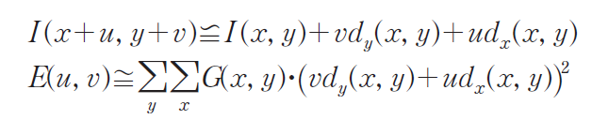
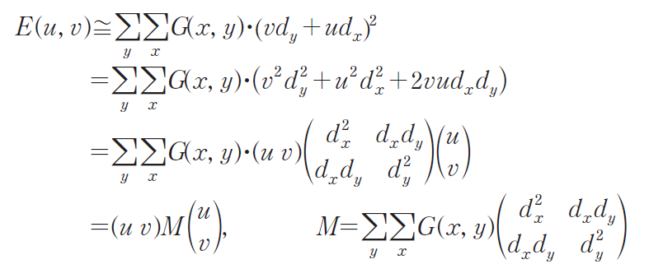
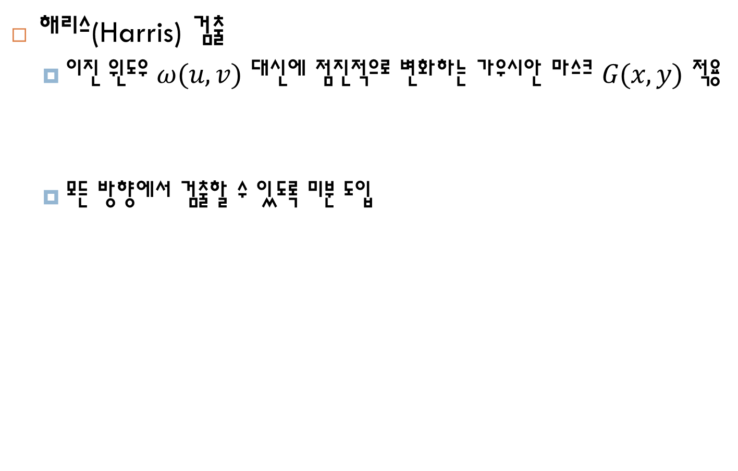
10.2 코너 검출
해리스(Harris) 검출
이진 윈도우 $ω(u, v)$ 대신에 점진적으로 변화하는 가우시안 마스크 $G(x, y)$ 적용
모든 방향에서 검출할 수 있도록 미분 도입
특징 가능성을 직접 계산하는 대신 행렬 M의 식으로 정리

Slide 28
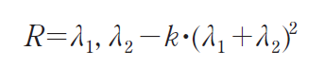
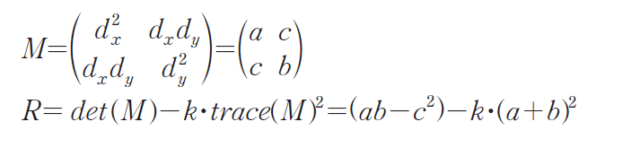
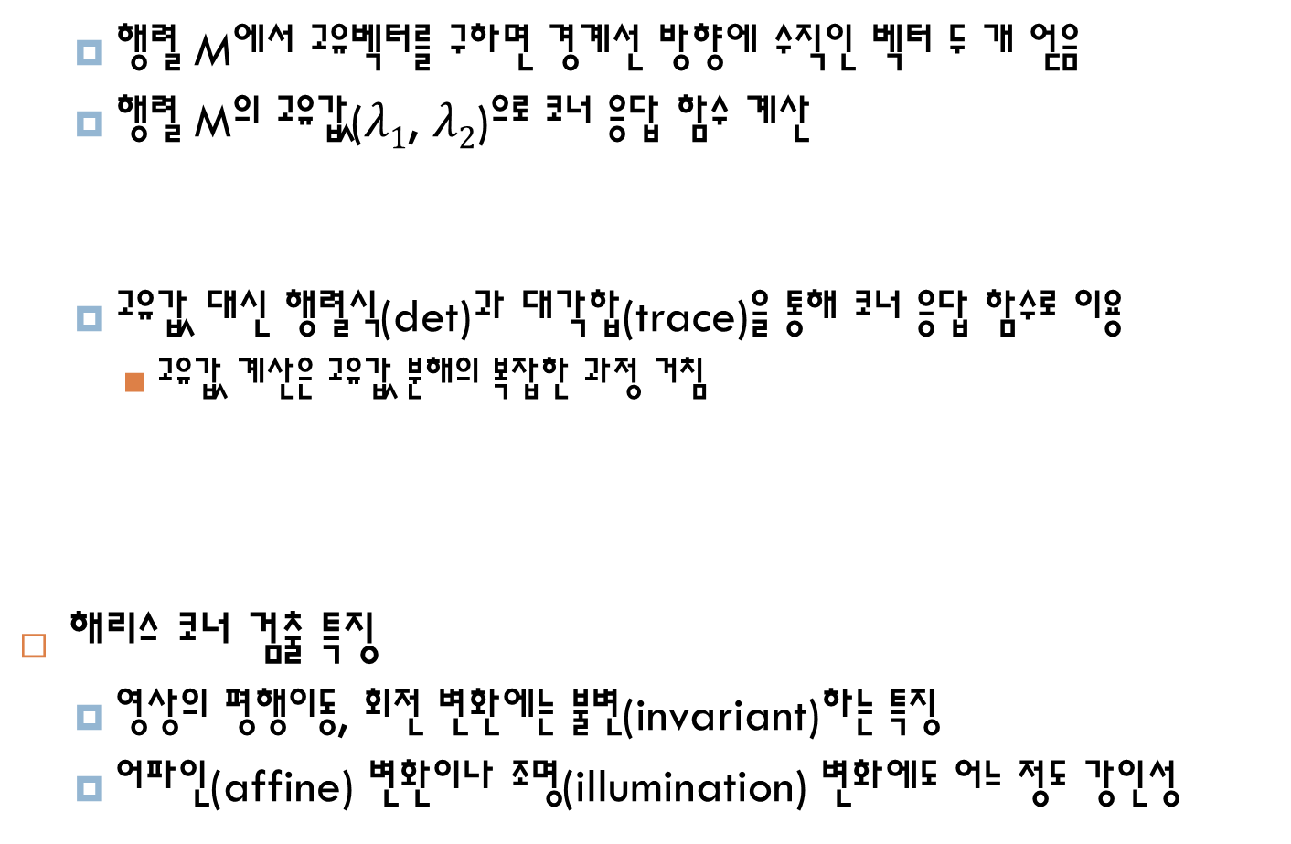
10.2 코너 검출
행렬 M에서 고유벡터를 구하면 경계선 방향에 수직인 벡터 두 개 얻음
행렬 M의 고유값($λ1$, $λ2$)으로 코너 응답 함수 계산
고유값 대신 행렬식(det)과 대각합(trace)을 통해 코너 응답 함수로 이용
고유값 계산은 고유값 분해의 복잡한 과정 거침
해리스 코너 검출 특징
영상의 평행이동, 회전 변환에는 불변(invariant)하는 특징
어파인(affine) 변환이나 조명(illumination) 변화에도 어느 정도 강인성

Slide 29
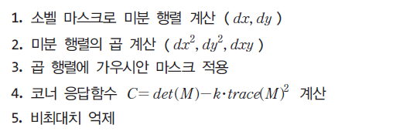
10.2 코너 검출
전체 과정

Slide 30
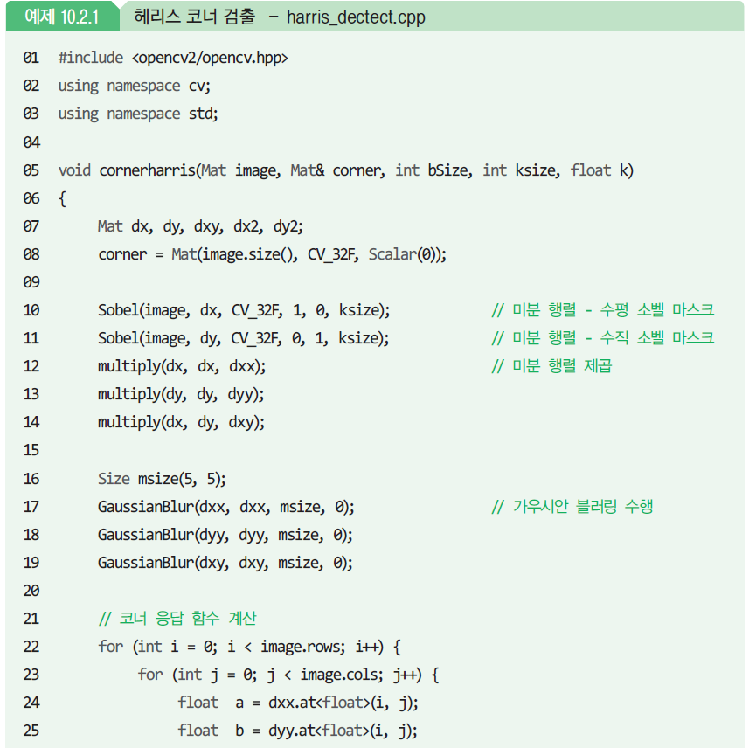

10.2 코너 검출
x방향 마스크
곱 행렬 계산
(dx², dy², dxy)
float형 결과 행렬

Slide 31

10.2 코너 검출
해리스 검출 행렬 0~100 정규화
반지름 2인 원 – 파란 점 표시

Slide 32

10.2 코너 검출
트랙바 콜백 함수 –
바 이벤트시마다 영상에 코너 표시
트랙바 콜백 함수 등록

Slide 33


10.2 코너 검출
실행결과

Slide 34
10.3 k-최근접 이웃 분류기
10.3.1 k-최근접 이웃 분류기의 이해
10.3.2 k-NN을 위한 KNearest 클래스의 이해
10.3.3 k-NN 응용

Slide 35
10.3.1 k-최근접 이웃 분류기의 이해
최근접 이웃 알고리즘
기존에 가지고 있는 데이터들을 일정한 규칙에 의해 분류된 상태에서 새로운 입력 데이터의 종류를 예측하는 분류 알고리즘
학습 클래스의 샘플들과 새 샘플의 거리가 가장 가까운(nearest)클래스로 분류
‘가장 가까운 거리’
미지의 샘플과 학습 클래스 샘플간의 유사도가 가장 높은 것을 의미
유클리드 거리(euclidean distance), 해밍 거리(hamming distance),차분 절대값

Slide 36

10.3.1 k-최근접 이웃 분류기의 이해
k-최근접 이웃 분류(k‐Nearest Neighbors: k-NN)
학습된 클래스들에서 여러 개(k)의 가까운 이웃을 선출하고 이를 이용하여 미지의 샘플들을 분류하는 방법
k가 3일 경우
미지 샘플 주변 가장 가까운 이웃 3개 선출
이 중 많은 수의 샘플을 가진 클래스로 미지의 샘플 분류
A클래스 샘플 2개, B클래스 샘플 1개 → A클래스 분류
k가 5일 경우
실선 큰 원내에 있는 가장 가까운 이웃 5개 선출
2개 A 클래스, 3개 B 클래스 → B클래스로 분류

Slide 37

10.3.2 k-NN을 위한 KNearest 클래스의 이해
랜덤 학습 데이터 생성 함수
반환 행렬
행단위 관심 영역 지정
행렬 원소에 정규분포를 따르는 임의값 지정
두 그룹에 레이블 값 지정

Slide 38

10.3.2 k-NN을 위한 KNearest 클래스의 이해
학습데이터를 좌표로 표시
랜덤 학습데이터로 좌표 구성
반지름 3의 원 표시 – 점으로 표시

Slide 39

10.3.2 k-NN을 위한 KNearest 클래스의 이해
핵습데이터 갯수
2열 – x, y 좌표 랜덤 생성
좌표 표시할 영상

Slide 40

10.3.2 k-NN을 위한 KNearest 클래스의 이해
실행결과
group[0] – 빨간색
x, y 좌표가 200 주위에 랜덤 생성
group[1] – 녹색
x, y 좌표가 350 주위에 랜덤 생성

Slide 41

10.3.2 k-NN을 위한 KNearest 클래스의 이해
KNearest 클래스의 사용법
StatModel 클래스 상속
학습데이터
분류 결과 저장
학습데이터 저장 방향 – 열/행

Slide 42

10.3.2 k-NN을 위한 KNearest 클래스의 이해
KNearest 클래스의 사용법
한행이 하나의 샘플
분류 결과 저장

Slide 43

10.3.2 k-NN을 위한 KNearest 클래스의 이해
KNearest 객체로 분류하기
영상의 모든 좌표 순회
각 좌표를 분류 샘플로 설정
분류 수행
분류 결과 – 레이블 값(0,1)중 하나 반환
분류 결과에 따라 녹색, 붉은색 표시

Slide 44

10.3.2 k-NN을 위한 KNearest 클래스의 이해
학습데이터에 좌표 색상 표시
분류 수행 함수
Ptr 클래스의 포인터로 선언
객체에 포인터 접근 방식
한 행이 하나의 샘플

Slide 45


10.3.2 k-NN을 위한 KNearest 클래스의 이해
실행결과
K를 7로 지정하여 분류 수행 결과
K를 15 로 지정하여 분류 수행 결과
영상 좌표들에 분류 수행 – 분류결과를 색상으로 표시
영상 좌표들에 분류 수행 – 분류결과를 색상으로 표시
학습데이터 좌표
학습데이터 좌표

Slide 46

10.3.3 k-NN 응용
k-NN을 이용해서 숫자 영상에서 숫자 인식

Slide 47


1) 학습 영상의 생성
학습을 위한 숫자 영상
한글 파일로 작성 : ‘image\number.hwp’
train_numbers.png 파일로 저장

Slide 48

2) 학습 영상에서 셀 영상 분리
전체 숫자 영상에서 각 숫자 영상의 셀 영상으로 분리

Slide 49


3) 숫자 객체 위치 검색 및 분리
숫자 객체 중앙 배치
각 셀에서 숫자객체 위치 통일 → 학습 효과와 분류 정확도 향상
숫자 객체 위치 인식 – 투영 히스토그램 활용
셀 영역의 중앙으로

Slide 50

3) 숫자 객체 위치 검색 및 분리
투영 히스토그램을 통한 시작좌표, 종료 좌표 찾기
cv::reduce() 함수 : 가로/ 세로 방향을 감축 → 이 함수로 투영 구현

Slide 51

3) 숫자 객체 위치 검색 및 분리
투영 히스토그램 – 합 대신 평균 이용
투영 방향 결정
- 0 : 수직 투영
- 1 : 수평 수영
셀 영상에서 사각형 영역만 반환
시작좌표와 종료좌표로 숫자객체 사각형 지정

Slide 52

4) 숫자 객체 중앙 배치 및 크기 정규화
숫자객체를 셀 영역의 중앙에 위치 → place_middle() 함수로 구현
숫자객체와 정방영상의 차분의 절반
정방 영상(
정방 영상

Slide 53

4) 숫자 객체 중앙 배치 및 크기 정규화
중앙 사각형 시작위치
정방영상 크기 정규화
학습데이터로 만들기 위해 1행으로

Slide 54

5) 최종 예제 프로그램
헤더 파일 작성

Slide 55


5) 최종 예제 프로그램
각 셀 영역 시작위치

Slide 56

5) 최종 예제 프로그램
Ptr클래스로 객체선언
객체의 포인터 접근
분류 결과 저장

Slide 57

5) 최종 예제 프로그램
실행결과
입력영상 번호
분류 결과
입력영상

Slide 58
10.4 영상 워핑과 영상 모핑

Slide 59

10.4 영상 워핑과 영상 모핑
영상 워핑
비선형적인 특정한 규칙에 따라 입력 영상을 재추출하여 영상 형태를 변형하는 기술
나사에서 인공위성으로부터 전송된 일그러진 영상을 복원하는 용도로 처음 사용
일반 크기변경과 달리 크기 변화의 정도가 영상 전체에 대해 균일하지 않음
고무판 위에 영상이 있는 것과 같이 임의의 형태로 구부리는 효과→ 고무 시트 변환
사용 예 - 랜즈 왜곡 보정, 스테레오 영상 정합, 파노라마 영상 합성

Slide 60

10.4 영상 워핑과 영상 모핑
영상 모핑
하나의 영상에서 형체가 전혀 다른 영상으로 변하도록 하는 기법
두 개의 서로 다른 영상 사이의 변화하는 과정을 서서히 나타내는 것
변형(metamorphosis)이란 단어에서 유래
조지 루카스가 설립한 특수 효과 전문회사인 ILM(Industrial Light andMagic)이 개발

Slide 61

10.4 영상 워핑과 영상 모핑
예제 - 마우스 드래그로 영상 재배치 하기

Slide 62

10.4 영상 워핑과 영상 모핑
변경될 x좌표에 곱해질 비율 계산

Slide 63

10.4 영상 워핑과 영상 모핑
마우스 왼쪽버튼 누르기 시 시작좌표 지정
마우스 왼쪽버튼 떼기 시 종료좌표 지정

Slide 64


10.4 영상 워핑과 영상 모핑
실행결과

Slide 65
10.4 영상 워핑과 영상 모핑
카메라로 찍은 영상의 왜곡 요인
외부 파라미터
3차원의 실세계 영상을 2차원의 평면 영상으로 맺히기에 기하학적인 왜곡
예) 원근 투시 왜곡
내부 파라미터
카메라 내부의 기구적인 부분에 의한 왜곡
렌즈, 초첨거리, 렌즈와 이미지 센서가 이루는 각
카메라 캘리브레이션(camera calibration)
내부 파라미터 값을 구하는 과정
영상 좌표로부터 실세계의 3차원 좌표 계산해야하는 경우
실세계의 3차원 좌표를 평면 영상에 투영된 위치로 계산해야하는 경우
정확한 좌표 계산을 위해 카메라 캘리브레이션 필요

Slide 66

10.4 영상 워핑과 영상 모핑
핀홀(pinhole) 카메라 모델
외부 파리미터
2차원 영상 평면 좌표
실세계의 3차원 좌표
내부 파리미터

Slide 67

10.4 영상 워핑과 영상 모핑
초점거리( fx,fy) - 렌즈에서 이미지 센서까지의 거리
디지털 카메라에서는 mm 단위로 표현, 카메라 모델에서는 픽셀(pixel) 단위로 표현
두 개 값으로 표현 - 이미지 센서의 가로, 세로의 셀 간격이 다를 수 있기 때문
주점(Cx,Cy)
카메라 렌즈의 중심에서 이미지 센서에 내린 수선의 영상 좌표
일반적으로 말하는 영상 중심점과는 다른 의미

Slide 68

10.4 영상 워핑과 영상 모핑
카메라 켈리브레이션 예제
채스판 영상에서 코너 좌표 검출
코너좌표 개수(가로x세로)
코너 좌표 검출 함수
코너 좌표 개선

Slide 69


10.4 영상 워핑과 영상 모핑
코너 그리기 함수- OpenCV 지원 함수로 입력 영상에 코너를 그려줌
열려진 모든 창 닫기
실세게 3차원 좌표 지정

Slide 70
10.4 영상 워핑과 영상 모핑
체스판 영상들
입력된 체스판 영상 개수만큼 반복
입력영상에서
2차원 코너 좌표 계산
3차원 코너 좌표 지정

Slide 71

10.4 영상 워핑과 영상 모핑
지정된 실셰게(3차원) 좌표와 검출된 영상(2차원) 좌표로
켈리브레이션 수행
카메라 내부 파라미터
왜곡 보정함수
회전과 평행이동 행렬
왜곡 보정 영상

Slide 72




10.4 영상 워핑과 영상 모핑
실행결과
체스모양 입력영상
검출된 코너 좌표 표시

Slide 73


단원 요약
허프 변환은 영상 내의 선, 원뿐만 아니라 임의의 형태를 지닌 물체를 감지해 내는 대표적인 기술로서 특히 직선 검출에 주로 사용된다. 직교 좌표계로 표현되는 영상의 에지 점들을 극좌표계로 옮겨, 검출하고자 하는 물체의 파라미터( t, i )를 추출하는 방법이다.
허프 변환은 다음과 같은 세부적인 과정을 거쳐서 수행된다.
영상 처리에서 중요한 특징 정보로 사용되는 코너는 영상에서 경계가 만나는 지점의 특정한 모양을 갖는 곳을 가리킨다. 이 코너 정보들 중에서 영상의 왜곡에도 불변하는 특징을 가진 지점들이 영상 매칭에 유용하게 사용될 수 있다.
해리스 코너 검출 방법은 영상의 평행이동, 회전 변환에는 불변(invariant)하는 특징이 있고, 어파인(affine) 변환이나 조명(illumination) 변화에도 어느 정도는 강인성이 있다.

Slide 74
단원 요약
최근접 이웃 알고리즘은 기존에 가지고 있는 데이터들을 일정한 규칙에 의해 분류된 상태에서 새로운 데이터의 종류를 예측하는 분류 알고리즘이다. 새로운 미지의 샘플이 입력될때, 학습 클래스의 샘플들과 새 샘플의 거리가 가장 가까운클래스로 분류한다.
최근접 이웃 방법 중에서 가장 많이 사용되는 것은 학습된 클래스들에서 여러 개의 가까운 이웃을 선출하고 이를 이용하여 미지의 샘플들을 분류하는 방법이다. 이러한 분류 과정을 k-최근접 이웃 분류라고 한다.
OpenCV에서는 최근접 이웃 분류를 위해 ml 라이브러리에 KNearest 클래스로 제공한다. Ptr 클래스로 포인터 참조 방법으로 사용하며, StatModel 클래스에서 상속받은 train() 메서드로 학습을 한다. 또한 findNearest() 메서드로 분류를 수행한다.
영상 워핑은 영상에서 비선형적인 특정한 규칙에 따라 입력 영상을 재추출하여 영상의 형태를 변형시키는 기술이다. 영상을 다른 여러 방향으로 늘이거나 크기를조절하는 기법으로 수순한 스케일링과 달리 크기 변화의 정도가 영상 전체에 대해 균일하지 않는 것이 특징이다.
9. 영상 모핑은 조지 루카스가 설립한 특수 효과 전문회사인 ILM(Industrial Light and Magic)이 개발한 기법으로 변형(metamorphosis)이란 단어에서 유래되었다. 이것은 하나의 영상에서 형체가 전혀 다른 영상으로 변하도록 하는 기법을 말한다.

